Slide 1

Gymnázium, SNP 1, 056 01 Gelnica
Web: www.gymgl.edupage.org
Riziká technológií, etika a právo
Spracoval: Ing. Anton Pisko INF – III.O (TERCIA)

Slide 2
OBSAH:
Počítačová kriminalita
Druhy počítačovej kriminality
Prejavy – spôsoby počítačovej kriminality
Softvérové pirátstvo
Autorské práva
Detekovanie a prevencia proti vírusom
Netiketa
Odkazy na online testy z počítačovej bezpečnosti

Slide 3
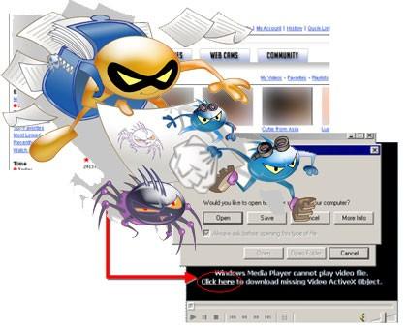
Počítačová kriminalita
- Týmto pojmom sa označujú trestné činy zamerané
proti počítačom alebo páchané prostredníctvom
počítača a výpočtovej techniky
- Počítačová kriminalita je
nelegálne, nemorálne
a neoprávnené konanie,
ktoré zahŕňa zneužitie údajov
získaných prostredníctvom
výpočtovej techniky alebo
ich zmenu

Slide 4
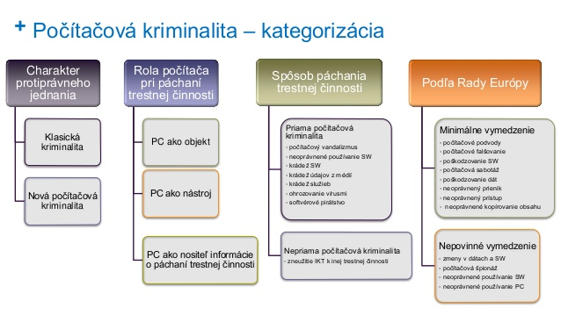
Druhy počítačovej kriminality
Priama PK
- počítačové trestné činy
trestné činy (útoky)
smerujúce priamo na
počítač
Nepriama PK
- trestné činy páchané prostredníctvom výpočtovej
techniky:- trestné činy ekonomickej povahy
- trestné činy útočiace na súkromie osoby
- trestné činy predstavujúce ďalšie možnosti zneužitia údajov

Slide 5
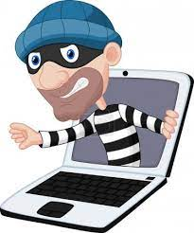
Prejavy – spôsoby počítačovej kriminality
-útok na počítač, program, údaje, komunikačné zariadenie
-neoprávnené užívanie počítača alebo komunikačného
zariadenia
-neoprávnený prístup k údajom, získanie utajovaných informácií (počítačová špionáž), alebo iných informácií o osobách, činnosti a pod.
-krádež počítača, programu, údajov, komunikačného zariadenia
-zmena v programoch a údajoch (okrajovo i v technickom
zapojení počítača resp. komunikačného zariadenia)
-zneužívanie počítačových prostriedkov k páchaniu inej trestnej
činnosti
-podvody páchané v súvislosti s výpočtovou technikou
šírenie poplašných správ
https://www.slideserve.com/dwayne/po-ta-ov-kriminalita

Slide 6


Softvérové pirátstvo
Softvérové pirátstvo je nezákonné zneužívanie softvéru, kopírovanie programov pre vlastnú potrebu, prípadne kopírovanie a následný predaj softvéru, chráneného autorským právom
Tým, že robíte kópie, distribuujete a sťahujete pirátsky softvér z internetu, porušujete autorské práva. Vytváranie, alebo sťahovanie neoprávnených kópií softvéru je porušením zákona

Slide 7


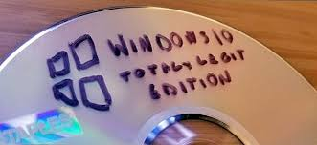
Pirátsky softvér
-Nemá plnú dokumentáciu,
nemôžete využívať plnú funkciu
-Spotrebitelia nemôžu využívať technickú
podporu a možnosť aktualizácie
-Existuje zvýšená hrozba nákazy softvérovými
vírusmi

Slide 8
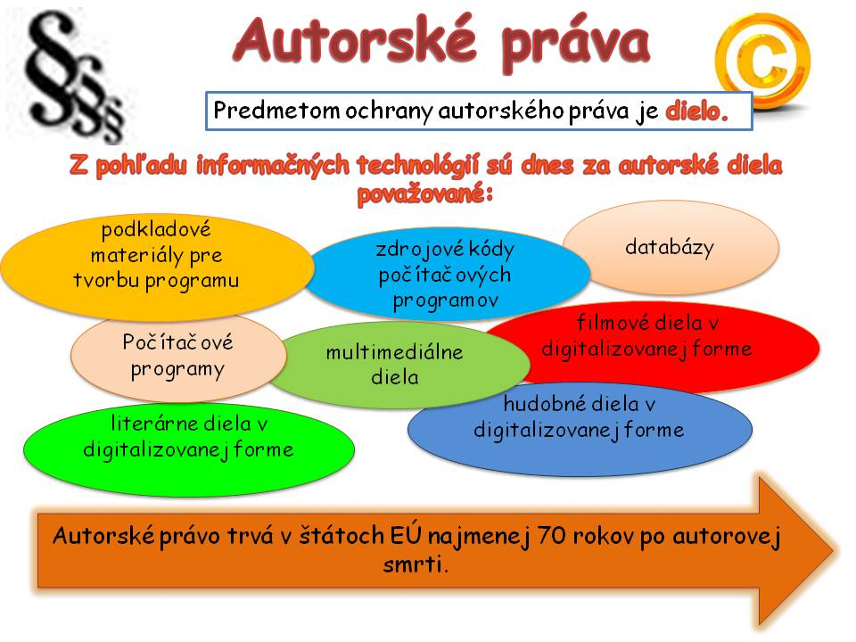
Autorské práva

Slide 9
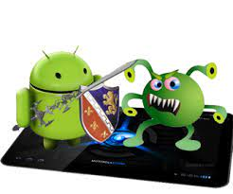
Detekovanie a prevencia proti vírusom
Scanner: zisťuje prítomnosť vírusov v pamäti, alebo na disku pomocou identifikačných reťazcov. Identifikačný reťazec je jednoznačne definovaná postupnosť bytov reprezentujúcich daný vírus
Rezidentný štít: je program, ktorý beží v reálnom čase. Najčastejšie je to program typu scanner, ktorý vykonáva antivírusovú kontrolu práve spracovávaných dát. Môže tak zakázať skopírovanie zavírených súborov na pevný disk, či zakázať spustenie infikovaného programu
Monitor diskových zmien: sa zameriava na sledovanie zmien stavu v počítači, najmä spustiteľných súborov. Uchováva databázu popisov základných vlastností súborov, tzv. kontrolný súčet.
http://evyucba.ku.sk/virusy/pcvirusy.html

Slide 10

Prevencia
-Základnou a spoľahlivou metódou prevencie je zálohovanie
-Nenavštevujte nezabezpečené stránky
-Neotvárajte neznáme prílohy
-Chráňte svoj počítač aktuálnym antivírusovým systémom
-Chráňte svoj počítač anti-spyware programom
-Zabezpečte svoj počítač proti neoprávnenému vniknutiu
(brána Firewall

Slide 11
Netiketa
-Zbierka pravidiel a zásad, ktoré by sa mali v
internetovom svete dodržiavať
-Pravidlá slušného správania sa na internete
Nikdy nezabúdajte, že na druhom konci sú ľudia a nie počítač
Dodržiavajte všetky pravidlá slušnosti z bežného života
Majte ohľad k druhým. Nie každý má rýchle internetové pripojenie ako vy.
Nepublikujte nepravdivé informácie a neohovárajte druhých
Nevydávajte prácu niekoho iného za svoju, rešpektujte autorské práva
Nešírte reťazové listy, poplašné správy HOAX a nerozosielajte spam.

Slide 12
Odkazy na online testy z počítačovej bezpečnosti
Tu sú odkazy na online testy z počítačovej bezpečnosti(kliknite na ne a skúste správne odpovedať)
https://www.gymmoldava.sk/ICV/INF/hotpot/internet/internet_bezpecnost_virusyTEST.htm
https://www.gymmoldava.sk/ICV/INF/hotpot/internet/pojmy_bezpecnostinternetu_sukromie.htm
https://www.gymmoldava.sk/ICV/INF/hotpot/internet/internet_bezpecnost_sukromieTEST.htm

Slide 13
Zdroje:
www.edi.fmph.uniba.sk/
www.sk.wikipedia.org/ www.zodpovedne.sk/ www.referaty.atlas.sk/
Pokračovanie...

